Slide 1
Môn học: QUẢN TRỊ DOANH NGHIỆP
Thạc sĩ: Hồ Thị Thanh Thảo

Slide 2
MARKETING TRONG DOANH NGHIỆP

Slide 3
Chương này đề cập đến những vấn đề sau:
Định nghĩa, vai trò và quá trình phát triển của marketing
Marketing hỗn hợp và quá trình marketing
Phân khúc thị trường, lựa chọn thị trường mục tiêu
Chính sách sản phẩm
Giá và chính sách giá
Chính sách phân phối hàng hoá
Xúc tiến bán hàng

Slide 4
I. KHÁI NIỆM, VAI TRÒ VÀ QUÁ TRÌNH PHÁT TRIỂN CỦA MARKETING
Một số khái niệm về marketing:
Định nghĩa tổng quát về marketing của Philip Kotler: Marketing là một dạng hoạt động của con người nhằm thoả mãn những nhu cầu và mong muốn của họ thông qua trao đổi.
"Marketing là quá trình xác định tham gia và sáng tạo ra nhu cầu mong muốn tiêu thụ sản phẩm và tổ chức tất cả nguồn lực của công ty nhằm làm hài lòng người tiêu dùng để đạt được lợi nhuận hiệu quả cho cả công ty và người tiêu dùng" (G. F. Goodrich ).

Slide 5
I. KHÁI NIỆM, VAI TRÒ VÀ QUÁ TRÌNH PHÁT TRIỂN CỦA MARKETING
Một số khái niệm về marketing:
Quan niệm truyền thống: Bao gồm các hoạt động sản xuất kinh doanh, liên quan đến việc hướng dòng sản phẩm từ nhà sản xuất đến người tiêu thụ một cách tối ưu.
Quan niệm Marketing hiện đại: Là chức năng quản lý công ty về mặt tổ chức và quản lý toàn bộ các hoạt động sản xuất kinh doanh, từ việc phát hiện ra và biến sức mua của người tiêu thụ thành nhu cầu thật sự về một sản phẩm cụ thể, đến việc chuyển sản phẩm đó tới người tiêu thụ một cách tối ưu

Slide 6
Vai trò của marketing
Muốn thành công trong kinh doanh, các doanh nghiệp và các nhà kinh doanh cần hiểu biết cặn kẽ về thị trường, về những nhu cầu và mong muốn của khách hàng, về nghệ thuật ứng xử trong kinh doanh.
Marketing là một bộ môn khoa học nghiên cứu về các hoạt động kinh doanh có liên quan trực tiếp đến dòng chuyển vận của hàng hoá - dịch vụ từ nơi sản xuất tới người tiêu dùng, nhằm tìm ra các biện pháp hữu hiệu để bảo vệ, duy trì và phát triển thị trường.
Phạm vi sử dụng marketing rất rộng rãi, marketing liên quan đến nhiều lĩnh vực

Slide 7
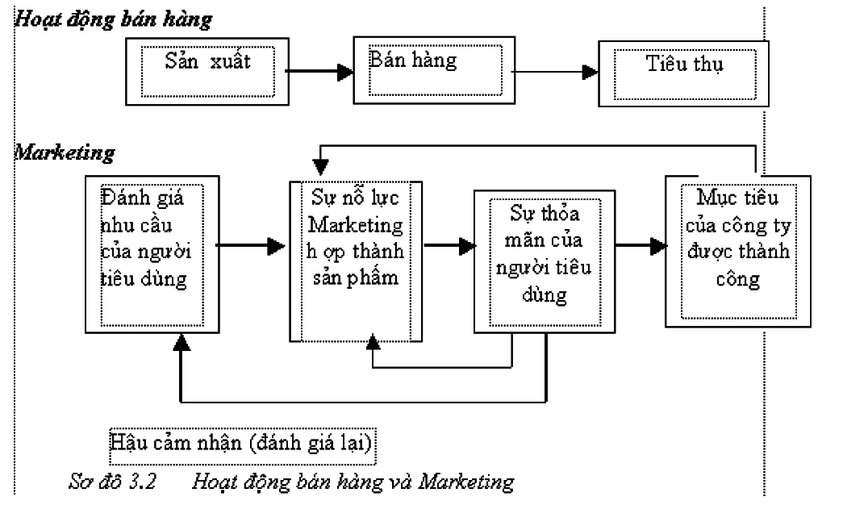
Quá trình phát triển của marketing
Hoạt động bán hàng và những triết lý marketing

Slide 8
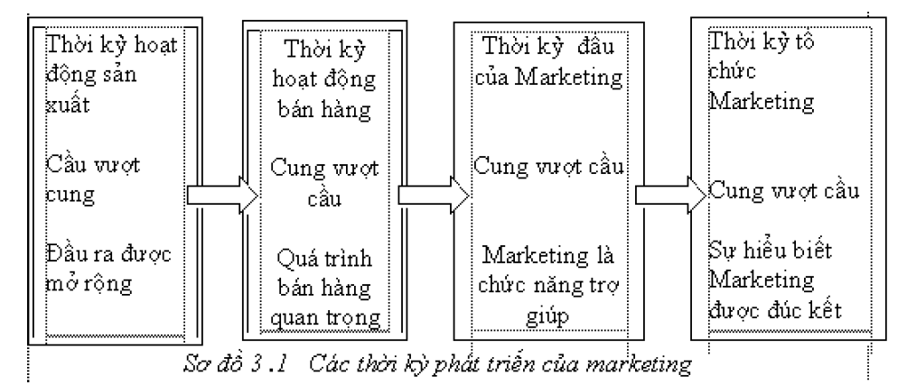
Quá trình phát triển của marketing
Các thời kỳ phát triển của marketing

Slide 9
PHÂN KHÚC THỊ TRƯỜNG VÀ LỰA CHỌN THỊ TRƯỜNG MỤC TIÊU
“Thị trường là tập hợp các cá nhân và tổ chức hiện đang có nhu cầu mua và có nhu cầu đòi hỏi cần được thỏa mãn” ( Philip Kotler)
Phân khúc thị trường hoặc cắt lát thị trường : là tiến hành phân chia thị trường thành những bộ phận người tiêu dùng theo một số tiêu chuẩn nào đó trên cơ sở những quan điểm khác biệt về nhu cầu, ví dụ phân chia theo lứa tuổi, theo giới tính, theo thu nhập, theo nghề nghiệp, theo nơi cư trú…

Slide 10
Ưu điểm của phân khúc thị trường
Doanh nghiệp nào tiến hành phân khúc thị trường và nghiên cứu tỷ mỉ các đoạn thị trường sẽ có một vị trí mạnh hơn so với các đối thủ cạnh tranh
Nghiên cứu tỷ mỉ các đoạn thị trường doanh nghiệp sẽ đề ra chiến lược marketing đúng đắn.
Các họat động marketing có hiệu quả hơn ở mỗi đoạn thị trường đã được nghiên cứu sâu sắc.

Slide 11
Lựa chọn thị trường mục tiêu
Thị trường mục tiêu bao gồm một nhóm khách hàng (cá nhân và tổ chức) mà chương trình marketing của người bán hàng hóa nhằm vào. Một doanh nghiệp có thể có một hay nhiều thị trường mục tiêu.

Slide 12
II. MARKETING HỖN HỢP
Khái niệm
Marketing hỗn hợp (marketing – mix) là sự phối hợp hay sắp xếp các thành phần của marketing sao cho phù hợp với hoàn cảnh kinh doanh thực tế của mỗi doanh nghiệp nhằm củng cố vững chắc vị trí của doanh nghiệp trên thương trường.

Slide 13
Thành phần của Marketing hỗn hợp (4P)
Sản phẩm (product): Sản phẩm bao gồm sản phẩm hữu hình và dịch vụ (mang tính chất vô hình).
Giá cả (price): Số tiền mà khách hàng phải trả khi mua hàng hóa hoặc dịch vụ.
Phân phối (place): Là quá trình đưa hàng hoá từ nơi sản xuất đến nơi tiêu dùng qua hai dạng: Các kênh phân phối và phân phối trực tiếp.
Hỗ trợ bán hàng (promotion): Là tập hợp những hoạt động mang tính chất thông tin nhằm gây ấn tượng đối với người mua và tạo uy tín đối với doanh nghiệp

Slide 14
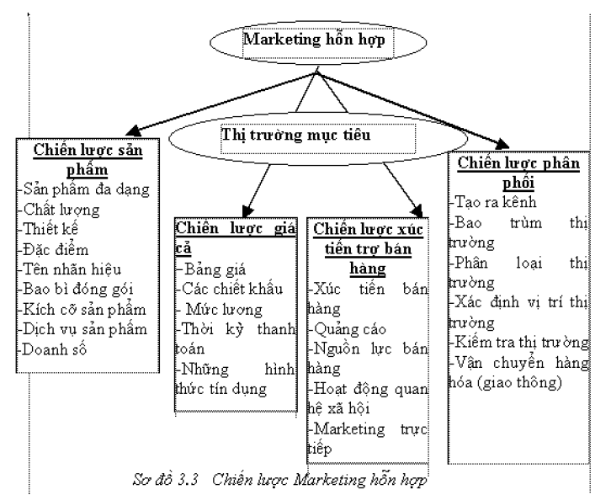
Thành phần của Marketing hỗn hợp (4P)

Slide 15
Những yếu tố ảnh hưởng đến Marketing hỗn hợp
Uy tín và vị trí của doanh nghiệp trên thị trường
Tình huống của thị trường
Vòng đời sản phẩm
Tính chất hàng hoá

Slide 16
CHÍNH SÁCH SẢN PHẨM
Định nghĩa về sản phẩm trong marketing
Sản phẩm là tất cả những cái gì có thể đưa ra thị trường để tạo ra sự chú ý, mua sắm, sử dụng hay tiêu thụ nhằm thoả mãn một nhu cầu hay mong muốn.
Sản phẩm có thể là những vật thể hữu hình, những dịch vụ mang tính vô hình , những địa điểm (cho thuê địa điểm, thuê mặt bằng sản xuất kinh doanh), phát minh, sáng chế...
Khi tạo ra sản phẩm, các doanh nghiệp cần nhận thức đầy đủ về 3 mức độ của nó nhằm thoả mãn những mong đợi của người tiêu dùng

Slide 17
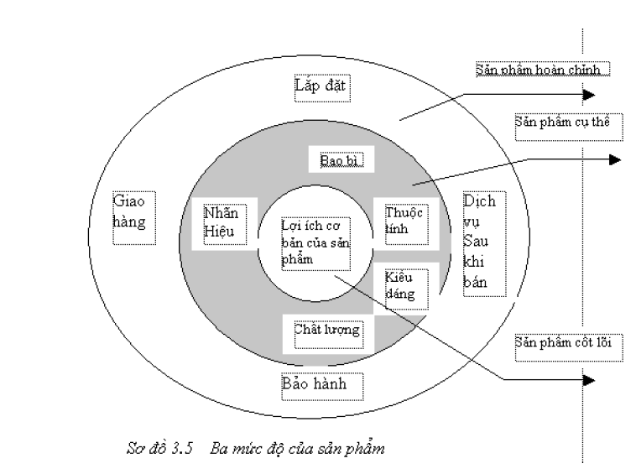
CHÍNH SÁCH SẢN PHẨM

Slide 18
CHÍNH SÁCH SẢN PHẨM
Vai trò, vị trí của chiến lược sản phẩm
Chiến lược sản phẩm có vị trí cực kỳ quan trọng, là nền tảng, xương sống của 4P, giúp doanh nghiệp xác định phương hướng đầu tư, thiết kế sản phẩm phù hợp thị hiếu, hạn chế rủi ro, thất bại; chỉ đạo thực hiện hiệu quả các P còn lại trong marketing hỗn hợp.

Slide 19
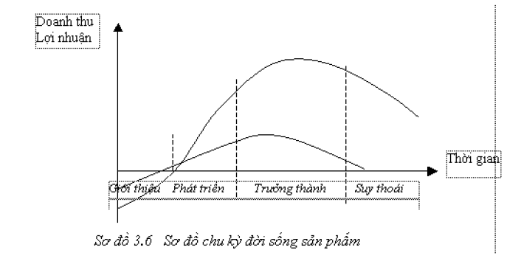
CHÍNH SÁCH SẢN PHẨM
Chu kỳ đời sống sản phẩm
Chu kỳ đời sống (vòng đời) sản phẩm ( trải qua 4 giai đoạn chủ yếu)

Slide 20
CHÍNH SÁCH SẢN PHẨM
Giai đoạn | Đặc điểm | Các chiến lược và nỗ lực
GIỚI THIỆU | + Doanh thu tăng chậm, khách hàng chưa biết nhiều đến SP + Lợi nhuận là số âm, thấp + Sản phẩm mới, tỉ lệ thất bại khá lớn + Cần có chi phí để hoàn thiện sản phẩm và nghiên cứu thị trường | + Chuẩn bị vốn cho giai đoạn sau + Cũng cố chất lượng sản phẩm + Có thể dùng chiến lược giá thâm nhập hay giá lướt qua thị trường + Hệ thống phân phối vừa đủ để phân phối và giới thiệu sản phẩm + Quảng cáo mang tính thông tin, có trọng điểm: người tiêu dùng, thương lái trung gian

Slide 21
CHÍNH SÁCH SẢN PHẨM
Giai đoạn | Đặc điểm | Các chiến lược và nỗ lực
PHÁT TRIỂN | + Doanh thu tăng mạnh, lợi nhuận tăng khá + Chi phí và giá thành giảm + Thuận lợi để tấn công vào thị trường mới nhằm tăng thị phần + Cần chi phí nghiên cứu, cải tiến “CẦN TRANH THỦ KÉO DÀI” | + Nhanh chóng xâm nhập mở rộng thị trường + Duy trì công dụng chất lượng sản phẩm + Giữ giá hay giảm nhẹ giá + Mở rộng kênh phân phối mới + Chú ý các biện pháp kích thích tiêu thụ: quảng cáo chiều sâu, tặng phẩm, thưởng, hội chợ triển lãm

Slide 22
CHÍNH SÁCH SẢN PHẨM
Giai đoạn | Đặc điểm | Các chiến lược và nỗ lực
TRƯỞNG THÀNH | + Doanh thu tăng chậm, lợi nhuận giảm dần + Hàng hóa bị ứ đọng ở một số kênh phân phối + Cạnh tranh với đối thủ trở nên gay gắt “CẦN TRANH THỦ KÉO DÀI” | + Định hình qui mô kinh doanh + Cải tiến biến đổi SP, chủng loại, bao bì, tăng uy tín, chất lượng sản phẩm + Cố gắng giảm giá thành để có thể giảm giá mà không bị lỗ + Cũng cố hệ thống phân phối, chuyển vùng tìm thị trường mới + Tăng cường quảng cáo nhắc nhở và các biện pháp khuyến mãi để giữ chân khách hàng

Slide 23
CHÍNH SÁCH SẢN PHẨM
Giai đoạn | Đặc điểm | Các chiến lược và nỗ lực
SUY THOÁI | + Doanh thu và lợi nhuận giảm mạnh, nếu không có biện pháp tích cực dễ dẫn đến phá sản + Hàng hóa bị tẩy chay, không bán được + Đối thủ rút khỏi thị trường | + Chuẩn bị tung SP mới thay thế + Theo dõi và kiểm tra thường xuyên hệ thống phân phối, ngừng sản xuất kịp thời, đổi mới “gối đầu lên nhau” + Hạ giá, tìm thị trường mới để thu hồi vốn

Slide 24
CHÍNH SÁCH GIÁ CẢ
Tầm quan trọng của giá cả
Đối với khách hàng: là cơ sở để quyết định mua sản phẩm này hay sản phẩm khác, giá cả là đòn bẩy kích thích tiêu dùng.
Đối với doanh nghiệp: giá cả là vũ khí cạnh tranh trên thị trường, quyết định doanh số và lợi nhuận; gián tiếp thể hiện chất lượng sản phẩm và ảnh hưởng đến chương trình marketing chung
Tầm vĩ mô: giá cả là người chỉ đạo hệ thống kinh tế, có ảnh hưởng đến sự phân phối các yếu tố sản xuất; lạm phát, lãi suất ngân hàng

Slide 25
CHÍNH SÁCH GIÁ CẢ
Những yếu tố ảnh hưởng đến giá cả
Yếu tố chủ quan:
Chi phí liên quan đến sản phẩm: sản xuất, bao bì đóng gói
Chi phí bán hàng, phân phối
Chi phí yểm trợ, xúc tiến bán hàng
Yếu tố khách quan
Quan hệ cung cầu trên thị trường
Áp lực cạnh tranh
Chính sách giá can thiệp của chính phủ

Slide 26
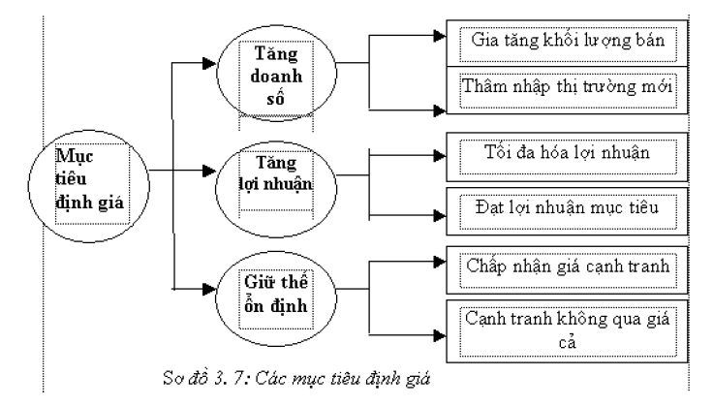
CHÍNH SÁCH GIÁ CẢ
Mục tiêu định giá

Slide 27
CHÍNH SÁCH GIÁ CẢ
Các nhân tố ảnh hưởng đến việc định giá
Nhu cầu về sản phẩm của khách hàng
Một sản phẩm được ưa chuộng, hữu ích, trong tình trạng khan hiếm thường các doanh nghiệp có thể đẩy giá lên cao
Khi định giá theo nhu cầu của khách hàng doanh nghiệp có thể: Khảo sát giá mong đợi , Ước lượng doanh thu ở các mức giá khác nhau

Slide 28
CHÍNH SÁCH GIÁ CẢ
Thị phần mục tiêu
Đối với những sản phẩm thông dụng áp dụng giá thấp để thâm nhập, gia tăng thị phần.
Đối với những sản phẩm đặc biệt, độc quyền và thị phần hẹp, dễ chi phối: dùng giá cao chắt lọc thị trường, lướt qua thị trường.

Slide 29
CHÍNH SÁCH GIÁ CẢ
Những phản ứng cạnh tranh
Doanh nghiệp không chủ động cạnh tranh về giá nhưng sớm muộn gì trên thị trường cũng xảy ra do sức ép của đối thủ cạnh tranh: xu hướng giảm giá để tiêu thụ được lượng hàng nhiều hơn, cạnh tranh giành thị phần, lợi nhuận.

Slide 30
CHÍNH SÁCH GIÁ CẢ
Những yếu tố ảnh hưởng của Marketing hỗn hợp:
Chính sách giá của doanh nghiệp phải luôn được kết hợp với sản phẩm: “tiền nào của nấy”
Phân phối: cung cấp sản phẩm ở kênh khác nhau: giá bán khác nhau
Chiêu thị: nhiệm vụ và hình thức chiêu thị sẽ quyết định giá bán

Slide 31
CHÍNH SÁCH GIÁ CẢ
Phương pháp định giá:
Định giá dựa vào chi phí
Định giá cộng thêm vào chi phí (cost plus pricing)
G = Z + m
Định giá theo phí tổn và lợi nhuận mục tiêu
Doanh nghiệp sẽ xác định giá trên cơ sở đảm bảo tỉ suất lợi nhuận mục tiêu trên vốn đầu tư (ROI).

Slide 32
CHÍNH SÁCH GIÁ CẢ
Phương pháp định giá:
Định giá dựa vào nhu cầu người mua
Áp dụng phương pháp này doanh nghiệp phải quan tâm đến thị hiếu của khách hàng, nghiên cứu hành vi tiêu dùng qua khảo sát ý kiến khách hàng về giá mong đợi
Định giá dựa vào cạnh tranh

Slide 33
CHÍNH SÁCH PHÂN PHỐI
Vai trò của phân phối
Phân phối là cầu nối giúp nhà sản xuất cung cấp sản phẩm cho khách hàng: đúng sản phẩm, thời điểm, địa điểm, đúng kênh, luồng hàng.

Slide 34
CHÍNH SÁCH PHÂN PHỐI
Khái quát về kênh phân phối, hệ thống phân phối của doanh nghiệp
Một kênh phân phối đầy đủ bao gồm:
+ Nhà sản xuất
+ Thành viên trung gian tham gia phân phối
+ Người tiêu dùng.

Slide 35
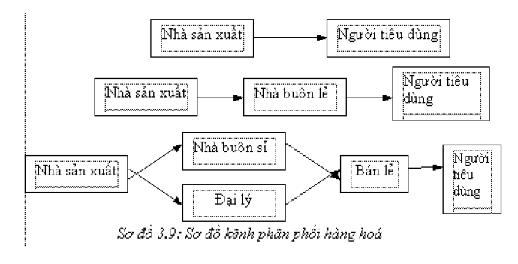
CHÍNH SÁCH PHÂN PHỐI
Các dạng kênh phân phối thông dụng

Slide 36
CHÍNH SÁCH PHÂN PHỐI
Khái quát về kênh phân phối, hệ thống phân phối của doanh nghiệp
Hệ thống kênh phân phối gồm có:
+ Người cung cấp và người tiêu dùng cuối cùng
+ Hệ thống các thành viên trung gian phân phối
+ Cơ sở vật chất, phương tiện vận chuyển và tồn trữ
+ Hệ thống thông tin thị trường và các dịch vụ của hoạt động mua bán

Slide 37
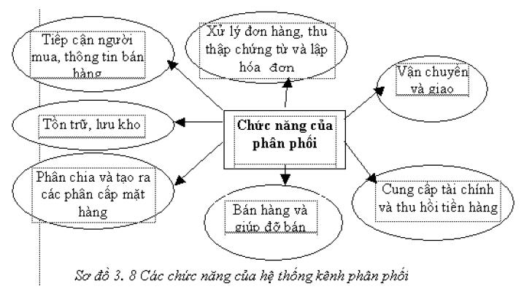
CHÍNH SÁCH PHÂN PHỐI
Hệ thống kênh phân phối:

Slide 38
CHÍNH SÁCH PHÂN PHỐI
Phân tích và lựa chọn kênh phân phối:
Yếu tố thị trường
Đặc tính của sản phẩm
Ảnh hưởng của nhà trung gian
Bản thân doanh nghiệp

Slide 39
CHÍNH SÁCH PHÂN PHỐI
Chọn lựa nhà trung gian phân phối
Tuyển chọn các thành viên của kênh Doanh nghiệp cần thu hút các thành viên có khả năng kinh doanh tốt, thể hiện:
Thâm niên, kinh nghiệm, khả năng am hiểu khách hàng
Nguồn vốn và cơ sở vật chất kỹ thuật
Thành tích tăng trưởng về doanh số và lợi nhuận
Khả năng tổ chức kinh doanh và nghệ thuật bán hàng
Danh tiếng và uy tín trong kinh doanh

Slide 40
CHÍNH SÁCH PHÂN PHỐI
Đánh giá các thành viên của kênh Nhà sản xuất phải định kỳ đánh giá kết quả hoạt động của người trung gian theo một số tiêu chuẩn như:
Mức doanh số đạt được
Mức độ lưu kho trung bình
Thời gian giao hàng cho khách
Cách xử lý hàng hóa thất thoát hoặc hư hỏng
Mức hợp tác trong các chương trình quảng cáo
Các dịch vụ họ phải làm cho khách hàng

Slide 41
CHÍNH SÁCH XÚC TIẾN BÁN HÀNG (CHIÊU THỊ)
Chiêu thị : có nghĩa rộng hơn bán hàng, đó là các biện pháp nhằm đẩy mạnh và xúc tiến.
Làm cho hàng hóa tiêu thụ nhanh hơn
Khách hàng thỏa mãn hơn
Chiêu thị bao gồm các họat động: quảng cáo, khuyến mãi, chào hàng trực tiếp cá nhân, tuyên truyền – quan hệ với công chúng.

Slide 42
CHÍNH SÁCH XÚC TIẾN BÁN HÀNG (CHIÊU THỊ)
Quảng cáo: Quảng cáo là sử dụng không gian và thời gian để truyền tin định trước về sản phẩm hay doanh nghiệp cho khách hàng, có thể truyền đạt qua hình ảnh (thị giác), lời nói (thính giác). Quảng cáo là công cụ cạnh tranh đắc lực, rất cần thiết cho sản phẩm mới gia nhập thị trường
Các chức năng cơ bản của quảng cáo: Thu hút sự chú ý của khách hàng; Thuyết phục khách hàng về lợi ích và sự hấp dẫn của sản phẩm; Hướng dẫn tiêu dùng

Slide 43
CHÍNH SÁCH XÚC TIẾN BÁN HÀNG (CHIÊU THỊ)
Những mục tiêu quảng cáo:
Giới thiệu sản phẩm, tạo sự chú ý
Gia tăng doanh số của sản phẩm hiện có, mở rộng thêm thị trường mới hay lôi cuốn nhóm khách hàng mới
Củng cố uy tín nhãn hiệu, tạo lòng tin đối với khách hàng, chống lại cạnh tranh

Slide 44
CHÍNH SÁCH XÚC TIẾN BÁN HÀNG (CHIÊU THỊ)
Việc quyết định lựa chọn mục tiêu quảng cáo tùy thuộc vào các giai đoạn của chu kỳ đời sống sản phẩm
THÔNG TIN: + Thông báo cho khách hàng biết về một sản phẩm mới + Nêu ra những công dụng mới của sản phẩm + Thông báo cho khách hàng biết sự thay đổi giá + Giải thích nguyên tắc hoạt động của sản phẩm
THUYẾT PHỤC: Hình thành sự ưa thích nhãn hiệu + Khuyến khích chuyển nhãn hiệu mới + Thay đổi nhận thức của khách hàng về chất lượng của sản phẩm

Slide 45
CHÍNH SÁCH XÚC TIẾN BÁN HÀNG (CHIÊU THỊ)
Việc quyết định lựa chọn mục tiêu quảng cáo tùy thuộc vào các giai đoạn của chu kỳ đời sống sản phẩm
NHẮC NHỞ: + Nhắc nhở người mua là sắp tới họ sẽ cần sản phẩm đó + Nhắc nhở người mua nơi có thể mua nó

Slide 46
CHÍNH SÁCH XÚC TIẾN BÁN HÀNG (CHIÊU THỊ)
Một số phương tiện quảng cáo:
Tivi
Radio
Báo, tạp chí
Pano
Phim ảnh quảng cáo chuyên đề
Quảng cáo qua phương tiện giao thông

Slide 47
CHÍNH SÁCH XÚC TIẾN BÁN HÀNG (CHIÊU THỊ)
Khuyến mãi: Khuyến mãi là hoạt động nhằm thu hút sự chú ý của khách hàng và kích thích tiêu thụ nhằm làm tăng số lượng hàng bán ra bằng các kính thích, thưởng thêm.

Slide 48
CHÍNH SÁCH XÚC TIẾN BÁN HÀNG (CHIÊU THỊ)
Các hình thức khuyến mãi thông dụng
Phiếu mua hàng có giá ưu đãi
Hoàn trả tiền mặt, bớt tiền sau khi mua hàng
Bao gói chung sản phẩm có giá rẻ, bán kèm
Tặng thưởng hàng hóa hay vật phẩm kèm theo gói hàng
Xổ số trúng thưởng, phần thưởng cho khách hàng thường xuyên (theo giá trị mua: thẻ tín dụng mua hàng)
Dùng thử miễn phí

Slide 49
CHÍNH SÁCH XÚC TIẾN BÁN HÀNG (CHIÊU THỊ)
Các hình thức khuyến mãi thông dụng
Bảo hành sản phẩm, lắp đặt hướng dẫn sử dụng, dịch vụ hậu mãi
Liên kết khuyến mãi và khuyến mãi chéo
Trưng bày triển lãm và trình diễn tại địa điểm mua để giới thiệu sản phẩm

Slide 50
CHÍNH SÁCH XÚC TIẾN BÁN HÀNG (CHIÊU THỊ)
Marketing trực tiếp: Chào hàng trực tiếp cá nhân là sự thông đạt riêng lẻ. Hình thức này đòi hỏi tốn nhân lực, nhân viên cần phải có kỹ năng chuyên nghiệp, chi phí và thời gian nhiều. Tuy nhiên, chào hàng trực tiếp cá nhân rất thuận lợi và linh hoạt, thuyết phục trực tiếp và hiệu quả.
Tuyên truyền – Quan hệ với công chúng: Xuất bản phẩm hay các tư liệu truyền thông; Các sự kiện: hội nghị, họp báo, hội thảo chuyên đề, triển lãm, lễ kỹ niệm, bảo trợ cho các hoạt động văn hóa xã hội; Bài nói chuyện trước đám đông, hội nghị khách hàng, nhà phân phối

Slide 51
VÍ DỤ TÍNH GIÁ BÁN
Định giá cộng thêm vào chi phí (cost plus pricing)
G = Z + m
Trong đó:
G giá bán;
Z : chi phí (giá thành) sản phẩm;
m có thể tính theo phần trăm của chi phí

Slide 52
VÍ DỤ TÍNH GIÁ BÁN
Định giá theo phí tổn và lợi nhuận mục tiêu
Doanh nghiệp sẽ xác định giá trên cơ sở đảm bảo tỉ suất lợi nhuận mục tiêu trên vốn đầu tư (ROI)
Ví dụ: Giả sử rằng nhà sản xuất sản phẩm A đã đầu tư 1.000.000 $ vào việc kinh doanh và muốn định giá sao cho đảm bảo kiếm được ROI bằng 20% tức là 200.000 $. (Số lượng tiêu thụ ước tính 50.000 sản phẩm; Giá thành 16$).
=16 + (200.000/50.000)

